Slide 1
MLSys：从 AI 到 Infra
Machine Learning Systems 入门
让模型在真实硬件、真实负载和真实约束下高效运行
Introductory talk · Machine Learning Systems
1
Notes:
开场先建立边界：训练出一个模型，只解决了功能正确性的一部分；将它部署为产品还需要性能、成本与可靠性。
本次希望回答三个问题：MLSys 是什么、研究什么、没有科研基础如何进入。
[Sources]
- User-provided lecture script.

Slide 2
训练出模型，只完成了产品链条的一部分
公式定义计算；系统决定执行位置、资源代价和服务稳定性。
从模型到在线服务
Model
算法与权重
Framework
图、张量与算子
Runtime
调度与内存管理
Hardware
GPU、网络与存储
Serving
延迟 · 吞吐 · 可靠性
MLSys 关注整条执行路径，并在 latency、throughput、memory、cost、energy 与 reliability 之间做定量取舍。
Source: user-provided lecture framing; synthesis for an introductory audience.
2
Notes:
Transformer 公式只告诉我们应当计算什么，不会自动决定数据切分、算子映射、显存管理、并行策略或在线调度。
这一页沿执行链逐层说明：模型经过框架、运行时和硬件，最后才能成为满足服务约束的产品。
[Sources]
- User-provided lecture script.

Slide 3
MLSys 连接模型、软件与硬件
目标是让模型成为高效、可靠的计算系统，而不是只优化单一层。
Systems for ML
ML for Systems
本次重点
用系统技术提升机器学习
• 提高训练吞吐与规模
• 降低推理延迟与成本
• 改善部署稳定性与可观测性
用机器学习改进系统
• 预测任务运行时间
• 选择编译与调优策略
• 资源调度与芯片设计
Systems for ML
这是多数人的常见入口，也最接近大模型训练、推理、kernel 和分布式系统。
MLSys 的核心对象不是孤立模型，而是 workload × software × hardware 的联合设计空间。
Sources: MLSysBook; Full Stack Deep Learning; user-provided lecture script.
3
Notes:
MLSys 通常分为 Systems for ML 和 ML for Systems。
本次聚焦 Systems for ML，因为它是大多数学生接触训练系统、推理系统、compiler 和 kernel 的入口。
[Sources]
- https://mlsysbook.ai/about/
- https://fullstackdeeplearning.com/

Slide 4
MLSys 的优化对象是一条跨层执行栈
改变任意一层，都会移动后续层的性能瓶颈。
性能问题通常跨越多层
Application & Serving
请求、SLO、并发、容错
优化指标
Model & Algorithm
architecture、precision、sparsity
Latency
Throughput
Memory
Cost
Energy
Reliability
Parallel Strategy
data / tensor / pipeline / expert parallel
Framework
PyTorch、JAX、computation graph、autograd
Compiler & Runtime
graph optimization、scheduling、memory planning
Kernels & Libraries
CUDA、Triton、cuBLAS、FlashAttention
Hardware
accelerator、HBM、interconnect、storage
Source: synthesis based on MLSysBook and public MLSys course material.
4
Notes:
这一页建立 MLSys 的跨层视角。单独优化 kernel 不一定改善端到端性能，模型结构或调度策略也可能改变底层 workload。
研究工作通常需要定位瓶颈所在层，再判断优化是否会把瓶颈移动到其他层。
[Sources]
- https://mlsysbook.ai/

Slide 5
为什么值得研究：挑战、需求和可验证性同时存在
MLSys 奖励定量分析，也要求真实系统实现。
难问题仍然存在
应用会继续推高 Infra
优化常可先算后做
AI agents 能加速编码，但瓶颈定位、性能建模和跨层取舍仍依赖系统理解。
研究判断不能只由代码生成替代。
更长上下文、更低延迟、更大并发，以及机器人和边缘设备，都会把成本与可靠性变成一等问题。
先做 profile，并建立理论上界
若 headroom 足够，后续实现目标更明确
这降低实现阶段的不确定性，不保证研究结果
一个常见研究闭环：定量假设 → 工程实现 → 端到端验证。
Source: user-provided research-motivation framing; wording refined for technical accuracy.
5
Notes:
第一，kernel、调度和跨层设计仍然需要深入系统推理。第二，AI 应用扩展会持续提高 Infra 的重要性。
第三，很多项目可以在编码前通过 profile 和公式判断理论空间。这里需要强调：确定的是性能上界，不是论文一定成功。
[Sources]
- User-provided lecture script.

Slide 6
一个典型 MLSys 项目先证明值得优化，再开始实现
Profile → Model → Design → Implement & Verify
把研究不确定性前置
1 Profile
2 Model
3 Design
4 Verify
定位时间、显存或通信热点
nvidia-smi
Profiler · Nsight
建立 roofline 或通信模型
估计理论上界与 headroom
选择优化层
kernel / parallelism
layout / batching
model
端到端 benchmark
验证正确性、收益和 scaling
Headroom = theoretical bound / measured performance
编码前先回答：即使实现完美，端到端收益是否足够大？
Source: user-provided workflow; synthesis based on standard performance-engineering practice.
6
Notes:
MLSys 项目通常先 profile，再建立性能模型。模型的作用不是取代测量，而是判断瓶颈和理论优化空间。
只有上界足够大时，才值得进入实现阶段；最后必须用端到端 workload 验证，而不能只报告 microbenchmark。
[Sources]
- User-provided lecture script.

Slide 7
Systems for ML 的常见入口可以分成三条主线
三条主线经常在同一个研究项目中交叉。
训练系统
推理系统
Compiler 与 Kernel
• DDP、FSDP 与 ZeRO
• tensor / pipeline / expert parallel
• optimizer state 与 checkpoint
• 通信计算重叠、容错与集群调度
• continuous batching
• KV cache 与 PagedAttention
• quantization、speculative decoding
• disaggregation 与多租户服务
• graph optimization 与 fusion
• memory layout 与 scheduling
• autotuning 与 cost model
• CUDA、Triton 和硬件协同设计
研究边界不是固定的：一个推理优化可能同时修改模型、kernel、runtime 与硬件映射。
Sources: MLSysBook; CMU 10-414/714; Stanford CS149 and CS336.
7
Notes:
训练系统关注如何扩展模型与集群；推理系统关注 latency、throughput 和 memory；compiler/kernel 关注如何把算子高效映射到硬件。
初学者不需要同时学习全部方向，应当先选择一条主线，再通过项目补齐相关基础。
[Sources]
- https://mlsysbook.ai/
- https://dlsyscourse.org/
- https://gfxcourses.stanford.edu/cs149/fall25/
- https://cs336.stanford.edu/

Slide 8
长上下文 Decode：compute-bound 还是 memory-bound？
Roofline 把复杂执行过程压缩成两个时间函数。
案例：先判断瓶颈，再讨论优化
T_step = max(T_mem, T_comp)
1
Autoregressive decode 的 q_len = 1，单步计算复用有限。
T_mem ≈ bytes read / BW_mem
2
KV bytes 随 context length 近似线性增长。
T_comp ≈ FLOPs / peak FLOPs
3
KV 占满 HBM 后，最大 batch / concurrency 会下降。
问题：仅靠增大 batch，能否让长上下文 Decode 恢复高 compute utilization？
Source: user roofline derivation and companion A100 profiling experiment.
8
Notes:
这一页只建立分析框架：每一步耗时由内存路径和计算路径中较慢的一项决定。
长上下文 decode 的三个关键事实是 q_len=1、KV 随上下文增长，以及显存容量限制并发。下一页展开完整推导。
[Sources]
- User-provided roofline derivation.

Slide 9
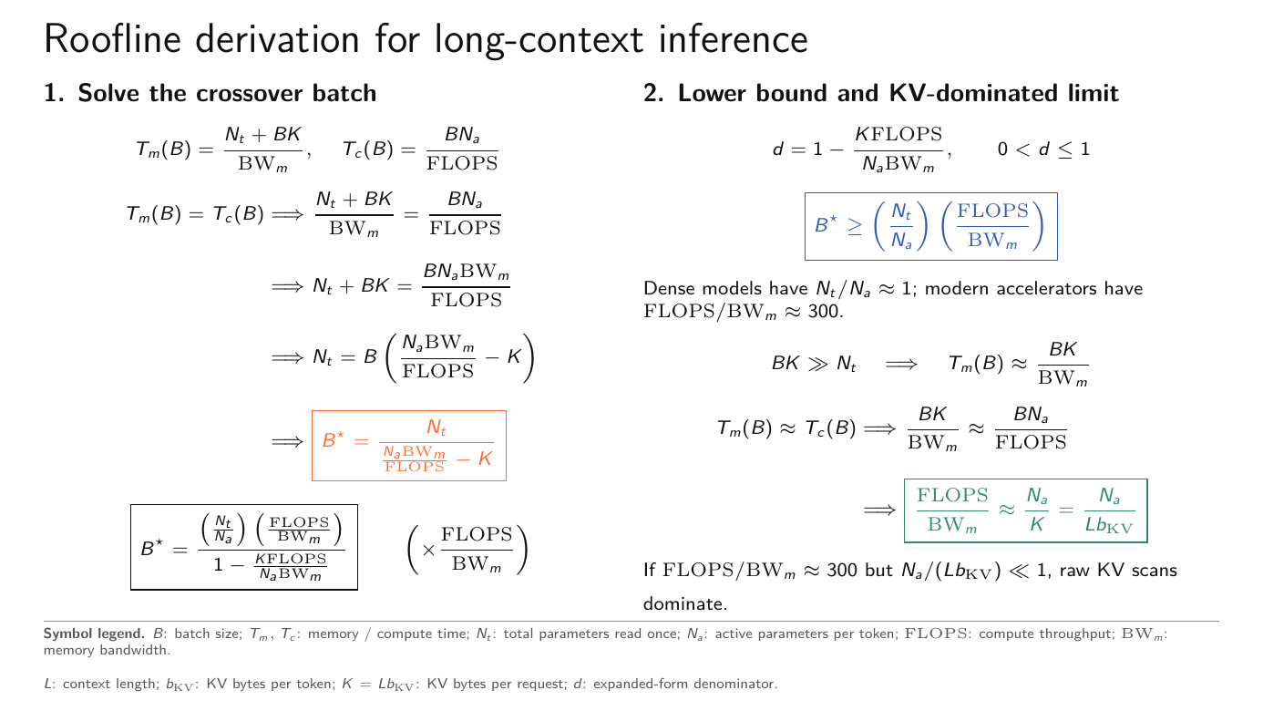
Notes:
先令 memory time 与 compute time 相等，求 crossover batch B*。
对 dense model，N_total/N_active 约为 1；现代加速器 FLOPs/BW 很高，因此所需 B* 很大。
当 BK 远大于模型参数读取后，KV 主导，平衡条件化为硬件 FLOP/B 与模型 active FLOPs/KV byte 的比较。
[Sources]
- User-provided LaTeX roofline derivation in outputs/phd_topic1_roofline_derivation.png.

Slide 10
A100 实测：120K Decode 撞上 KV 容量墙
短上下文吞吐正常；极长上下文下，batch 在恢复算力利用前已受 KV capacity 限制。
Setup: a13.mit.edu, single A100-SXM4-80GB; vLLM 0.9.1, BF16 weights/KV, Flash Attention backend, detokenization off. 120K uses Qwen2.5-7B-Instruct with local 128K YaRN config for systems stress only.
Capacity wall
Throughput falls with context
Sanity check and fair comparison
Qwen2.5-7B, single A100
Output tok/s
Util.†
Short-context sanity reaches 4.4K-4.8K tok/s
(~61-62 TF/s, ~20% peak)
120K context, batch 8
38.9 aggregate tok/s ≈ 4.9 tok/s/user
128 ctx sanity
4756
~20%
batch 1024
Short-context numbers match external 7B/8B serving reports around 4K-5K tok/s, so the setup is not simply under-tuned.
The KV cache fills before batching can help
8K context
718
3.0%
Qwen2.5-7B has ~56 KiB KV/token. vLLM reports only 8.55x max concurrency for 131K tokens/request, about 1.1M total KV tokens after model and overhead.
batch 128
FlashAttention-2's high utilization is for compute-rich training/prefill attention where many query tokens reuse K/V tiles, not q_len=1 decode.
32K context
181
0.8%
batch 32
vLLM did use Flash Attention. The bottleneck is that 120K dense decode streams BF16 KV with little reuse and batch is capped at 8.
120K context
38.9
0.16%†
At 120K, model balance is only ~1.9 FLOP/B
vs A100 peak balance ≈153 FLOP/B.
batch 8
Decode literature agrees: Databricks emphasizes memory-bandwidth-bound decode / MBU; FlashDecoding++ separates GEMM prefill from GEMV-like decode.
†0.16% uses weight-matmul FLOPs (~13 GF/token). Counting attention arithmetic raises the rate, but it remains <1% peak.
Low extreme-context utilization is expected bandwidth/capacity behavior, not evidence of a naive kernel.
Batching is capacity-limited before compute recovers.
Extreme long-context decode is different from prefill/training: q_len=1 streams raw BF16 KV with little reuse. Useful fixes reduce KV/attention traffic; ordinary dense batching is not enough.
Sources: companion A100 profile; FlashAttention-2; DeepSpeed Inference; Databricks; FlashDecoding++; LMSYS; BentoML; Cerebrium.
10
Notes:
短上下文 sanity check 能达到 4.4K–4.8K output tok/s，说明环境没有系统性低报。
8K、32K、120K 的吞吐随上下文显著下降，同时 120K batch 被 KV capacity 限制在 8 左右。
FlashAttention-2 的高 FLOP utilization 来自 compute-rich prefill/training，不应作为 q_len=1 decode 的直接对照。
[Sources]
- Companion A100 profiling experiment on a13.mit.edu.
- https://arxiv.org/abs/2307.08691
- https://arxiv.org/abs/2207.00032
- https://proceedings.mlsys.org/paper_files/paper/2024/file/5321b1dabcd2be188d796c21b733e8c7-Paper-Conference.pdf
- https://www.databricks.com/blog/llm-inference-performance-engineering-best-practices

Slide 11
结论：同时优化硬件平衡与模型数据流
数量级估算显示，带宽/算力比需提升约 10³；仅增加 batch 不足以解决极长上下文。
硬件：提高 BW / compute
模型：减少 KV bytes
系统：提高有效复用
• 更高 HBM 带宽
• 更低数据搬运成本
• near-memory / in-memory compute
• 为 decode 优化的硬件平衡
• MQA / GQA 与低比特 KV
• sparse / block retrieval
• shared-prefix reuse
• compact recurrent 或 updateable state
• continuous batching 与 paging
• prefix caching
• disaggregated serving
• 但不能消除架构产生的原始 KV traffic
MLSys 的输出不是单个技巧，而是从公式与 profile 推导出的 design space。
Source: user roofline analysis and A100 profiling; 10^3 is a back-of-the-envelope order-of-magnitude statement.
11
Notes:
根据简化估算，硬件需要显著提高单位算力对应的内存带宽，数量级约为 10^3；这里应解释为研究方向判断，而不是精确硬件规格。
优化可分为硬件平衡、模型数据流和系统复用三类。系统技巧能提高效率，但若每个 token 仍扫描大量 dense KV，就无法消除根本瓶颈。
[Sources]
- User-provided roofline analysis and companion A100 experiment.

Slide 12
入门路径：从一个可复现项目开始
Learning by doing 的目标是逐步扩大可解释、可测量、可实现的问题范围。
阶段 1：进入课题
阶段 2：理解框架
阶段 3：独立项目
1. 复现 baseline
2. 跟完研究闭环
3. 学会 Profiler / Nsight
4. 保存 profile trace
1. tensor storage
2. graph & autograd
3. saved activations
4. operator → GPU kernel
1. 选择一条主线
2. 固定 workload / baseline
3. 提出瓶颈假设
4. 完成可测量优化
每个阶段都留下可检查的产物：profile trace、公式、benchmark 和代码。
Source: user-provided learning path; tools are NVIDIA and PyTorch standard profiling utilities.
12
Notes:
不建议先把操作系统、编译原理、CUDA 和分布式系统全部学完再做项目。
更有效的路径是围绕当前项目按需学习，并确保每个阶段都有 trace、公式、benchmark 或代码作为产物。
[Sources]
- User-provided lecture script.

Slide 13
第一个项目应当小到可以测量，大到能暴露瓶颈
选择一个 baseline、一个瓶颈假设和一个可验证优化。
训练系统
推理系统
Kernel / Compiler
运行 DDP 或 FSDP。
改变 GPU 数、batch size 和 sequence length，测量 scaling efficiency、通信比例与显存占用。
运行 vLLM。
扫描 batch、input/output length 和 concurrency，解释 latency、throughput 与 KV capacity 的变化。
用 Triton 实现 softmax、RMSNorm 或 matmul。
与 PyTorch baseline 比较，并用 roofline 解释差距。
项目选择规则：一个明确 workload，一条可证伪假设，一组端到端指标。
Sources: PyTorch Distributed; vLLM; OpenAI Triton tutorials; user-provided starter-project suggestions.
13
Notes:
训练、推理和 kernel 三条路线都可以形成入门项目。关键不是项目听起来多大，而是能否完整走过 profile、model、implement、verify。
建议先固定一个 workload 和 baseline，再只改变一个核心变量。
[Sources]
- https://pytorch.org/tutorials/intermediate/ddp_tutorial.html
- https://docs.vllm.ai/
- https://triton-lang.org/main/getting-started/tutorials/

Slide 14
值得入门的课程与公开材料
推荐顺序：先建立全栈视角，再沿项目需要选择一条主线。
课程不是前置清单，而是项目过程中的参考资料
课程 / 资源 | 最适合的切入点 | 建议产出
MLSysBook + TinyTorch | 零基础全栈视角；从 tensor 到 Transformer | 完成 Foundations modules
CMU 10-414/714 | 框架内部、autodiff、GPU 与 distributed | 实现并 profile MiniDL
Stanford CS149 | 并行计算、locality、SIMT 与硬件取舍 | 完成一个性能作业
Stanford CS336 | LLM from scratch、Triton、并行与 inference | 复现 Systems assignment
MIT 6.5940 | 量化、剪枝、efficient inference 与 edge AI | 压缩并部署小模型
Full Stack Deep Learning | 从模型到部署和持续运维的产品全链路 | 部署一个端到端服务
最推荐的起点：MLSysBook/TinyTorch + 一个 vLLM profiling 小项目。
Official sites: mlsysbook.ai · dlsyscourse.org · Stanford CS149/CS336 · MIT 6.5940 · Full Stack Deep Learning.
14
Notes:
课程应当作为项目过程中的参考资料，而不是必须依次完成的前置清单。
零基础优先 MLSysBook/TinyTorch 建立全栈视角；随后根据方向选择 CMU DLSys、Stanford CS149/CS336 或 MIT 6.5940。
[Sources]
- https://mlsysbook.ai/
- https://dlsyscourse.org/
- https://gfxcourses.stanford.edu/cs149/fall25/
- https://cs336.stanford.edu/
- https://efficientml.ai/
- https://fullstackdeeplearning.com/

